Slide 1

人教版八年级物理
12.1 杠杆

Slide 2
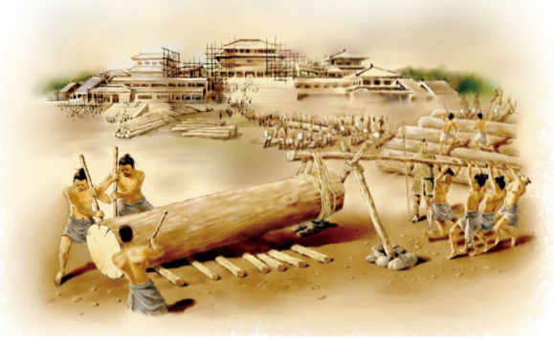
壮丽辉煌的咸阳宫曾巍然矗立于八百里秦川。司马迁在《史记 · 荆柯列传》中有关于这座宫殿的描述。我们的祖先在建造咸阳宫时就利用工具搬动巨大的石块、木头等重物。你能讲出其中的道理吗？

Slide 3
10 种大型机械
TI 超级油轮
弗吉尼亚及核潜艇
大贝莎
利勃海尔 R9800
复合式运动桥
球面射电望远镜
德国克虏伯 Bagger 293 挖掘机
比塞洛斯 RH400
NASA 航天飞机运输车
空基火箭发射平台

Slide 4
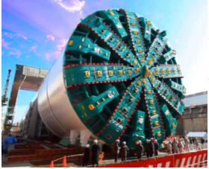
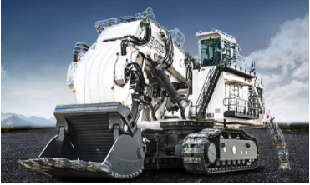
大贝莎
利伯海尔 R9800
这些机械不止大型，而且复杂，但是不管机械多么复杂，都可以从中找到构成它们的基本元素——杆、轮、链条等。

Slide 5
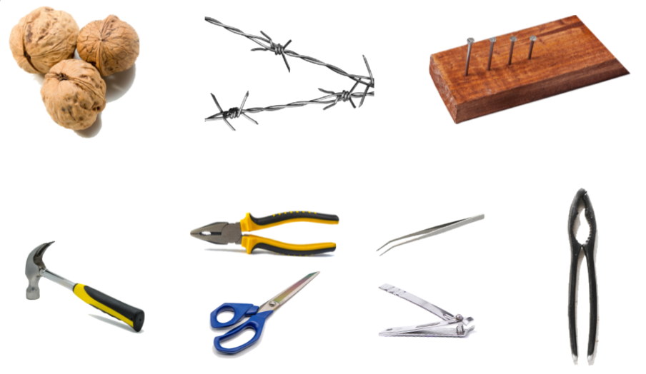
思考
﻿你能选择合适的工具吗？

Slide 6
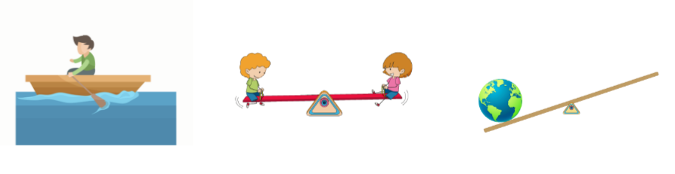
问题
﻿生活中你还会借助别的工具吗？
问题
﻿ ﻿你能总结上述工具的共同点吗？
﻿ ﻿绕固定点
﻿ ﻿转动
﻿ ﻿杆

Slide 7
杠杆
在力的作用下能绕固定点转动的硬棒叫做杠杆。
硬棒可以是直的，也可以是弯曲的，但必须是硬的，不能发生明显形变。
注意
一根硬棒成为杠杆的条件：
1. 要有力的作用。
2. 能绕某固定点转动。
问题
你还知道哪些物体是杠杆吗？

Slide 8
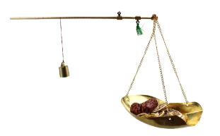
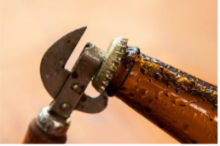
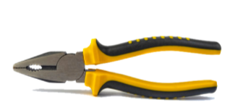
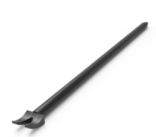
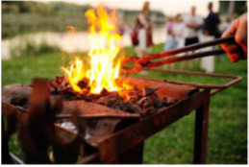
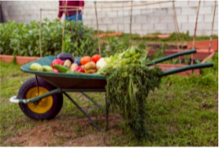
杠杆
﻿钢丝钳
﻿杆秤
﻿瓶盖起子
﻿独轮车
﻿道钉撬
﻿火钳

Slide 9
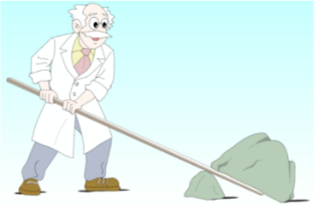
杠杆的五要素
在力的作用下能绕固定点转动的硬棒叫做杠杆。
支点：杠杆可以绕其转动的点 O。
动力：使杠杆转动的力 ﻿﻿﻿﻿﻿﻿F₁ 。
阻力：阻碍杠杆转动的力 ﻿﻿﻿﻿﻿﻿﻿﻿﻿﻿F₂ 。
动力臂：从支点 O 到动力﻿﻿﻿﻿﻿﻿F₁ ﻿﻿﻿﻿ 作用线的距离 ﻿﻿﻿﻿﻿﻿L₁ ﻿﻿﻿﻿ 。
F₁
阻力臂：从支点 O 到阻力F₂ ﻿﻿﻿﻿﻿﻿ 作用线的距离L₂ ﻿﻿﻿﻿﻿﻿ 。
L₁
L₂
O
F₂

Slide 10
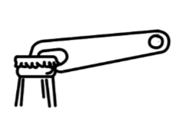
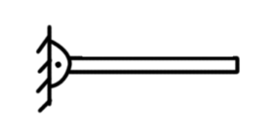
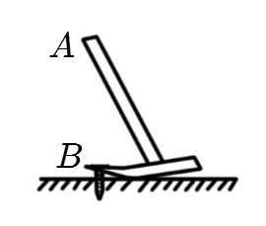
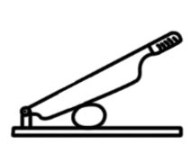
画力臂的方法
﻿ ①确定支点和力的作用方向。
F
F₁
O
O
·
·
F₁
F₂
O
·
F₁
·
O

Slide 11
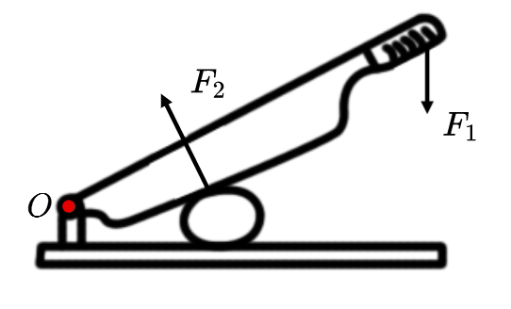
画力臂的方法
﻿ ②用实线作从支点 O 向力的作用线画垂线，标出垂足。
注意
若在画力臂的过程中力的作用线不够长，必须用虚线延长。

Slide 12
画力臂的方法
﻿ ③用大括号勾出力臂，并在旁边标出力臂符号 L（或用两端带箭头的直线标注）。
L₂
L₁
归纳
一找支点二画线，三连距离四标签。

Slide 13
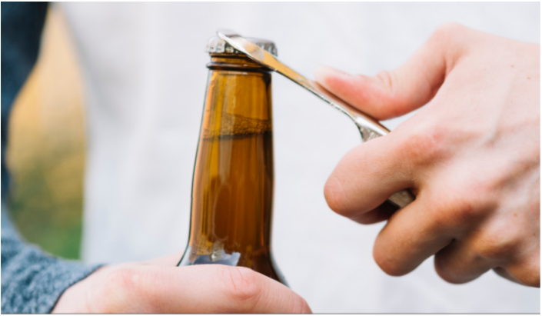
杠杆示意图的作法
L₁
O
·
F₁
L₂
F₂

Slide 14
注意
﻿ 1. 力臂是支点到力的作用线的距离，不是支点到作用点的距离。
2. 力的作用线是一条直线，没有方向。
3. 力臂和力的作用线用虚线表示，且力臂的长度应该用大括号标记；垂直的地方应有垂足；支点处用 O 标记。

Slide 15
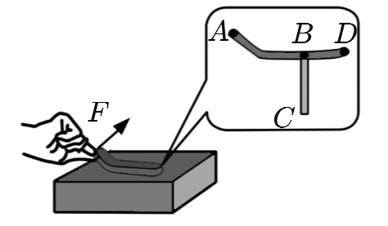
例题
如图，这款图钉来自于一个初中生的创意，翘起部分为我们预留下施力空间。拔起图钉时，将图钉看作杠杆，其支点为（ ）。
D
A. A 点 B. B 点 C. C 点 D. D 点

Slide 16
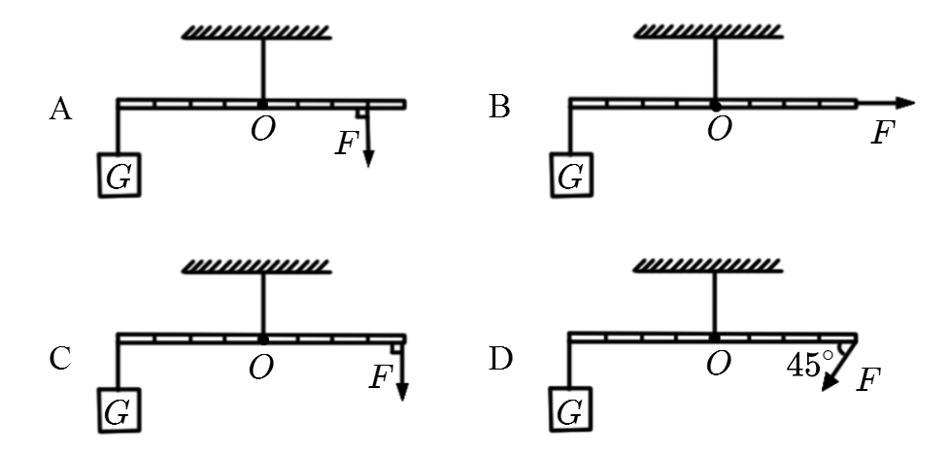
例题
如图所示的杠杆，作用在杠杆上的力 F 所对应的力臂最长的是（ ）。
C

Slide 17
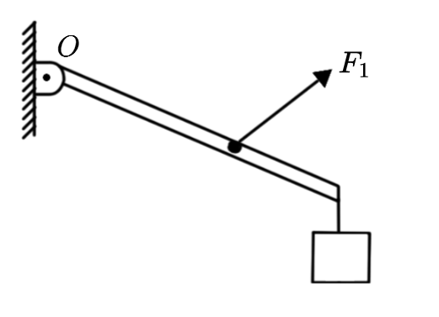
例题
请按题目要求作答：
如图轻质杠杆处于静止状态，请在图中画出力F₁ ﻿﻿﻿﻿﻿﻿ 的力臂和阻力F₂ ﻿﻿﻿﻿﻿﻿﻿﻿ 。
F₂

Slide 18
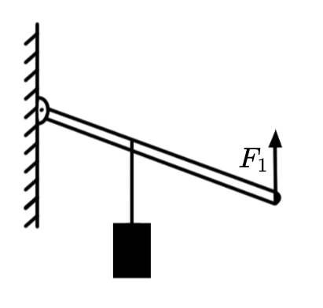
例题
作出下列杠杆的五要素。
L₁
L₂
O
F₂

Slide 19
杠杆的平衡条件
保持静止
物体的平衡状态
保持匀速直线运动
保持静止
杠杆的平衡状态
保持匀速转动

Slide 20
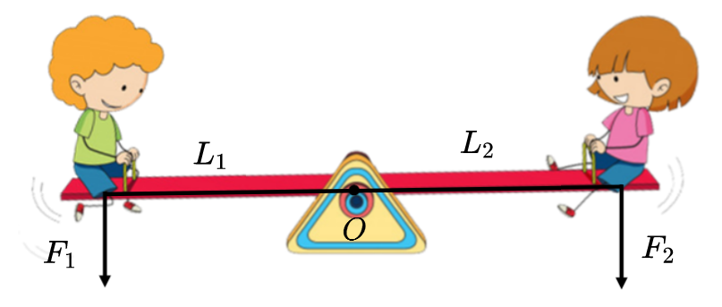
思考
﻿体重不同的两人能不能让跷跷板稳定下来？
﻿ 【平衡状态】
﻿ ﻿静止或缓慢的匀速圆周转动。
思考
﻿ ﻿杠杆满足什么条件才能处于平衡状态呢？

Slide 21
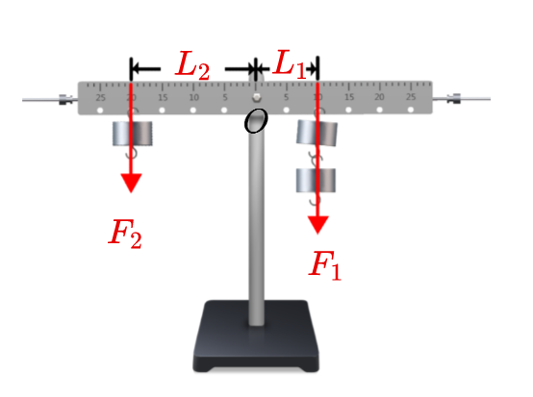
探究
﻿探究杠杆的平衡条件。
猜想1
﻿ F₁+L₁=F₂+L₂
猜想2
﻿ F₁-L₁=F₂-L₂
猜想3
﻿ ﻿ =
猜想4
﻿ ﻿F₁·L₁=F₂·L₂

Slide 22
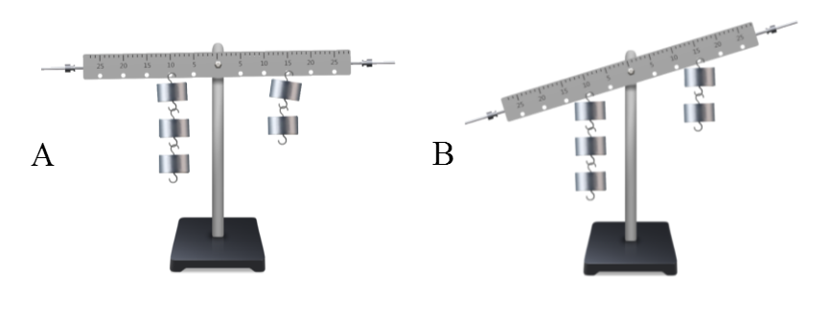
讨论
﻿ A、B 两图中的杠杆处于静止状态，实验时采用哪幅图？为什么？
L₁
L₂
﻿ ﻿实验时，使杠杆在水平位置平衡，便于在杠杆上直接测出力臂的大小。

Slide 23
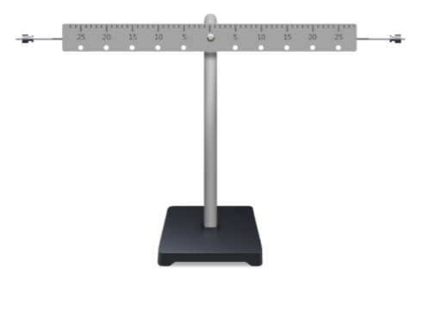
思考
﻿如何使杠杆在水平位置平衡？
﻿ ﻿杠杆两侧各有一个平衡螺母，调节它可以使杠杆平衡。要使杠杆在水平位置平衡，哪侧杠杆高，平衡螺母就往哪边移动。

Slide 24
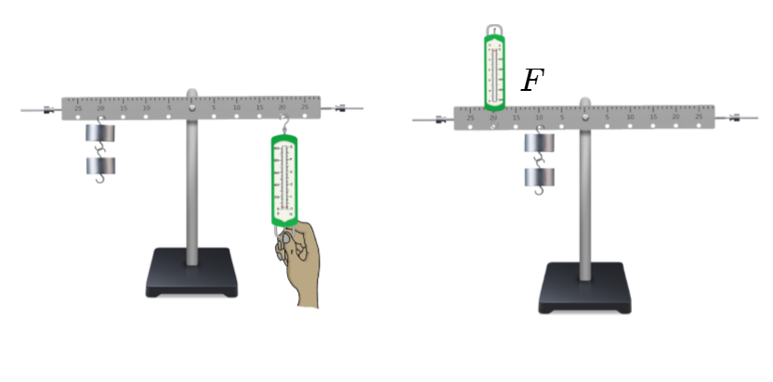
讨论
﻿实验中如何方便地提供动力和阻力？
﻿ ﻿可以使用多个钩码或者借助弹簧测力计。

Slide 25
探究
﻿探究杠杆的平衡条件。
﻿ ﻿ 1. 调节杠杆两端的平衡螺母，使杠杆在水平位置平衡。
﻿2. 设右侧钩码对杠杆施的力为动力 F₁ ﻿﻿﻿﻿﻿﻿ ，左侧钩码对杠杆施的力为阻力F₂ ﻿﻿﻿﻿﻿﻿ ；测出杠杆平衡时的动力臂 L₁ ﻿﻿﻿﻿﻿﻿ 和阻力臂L₂ ﻿﻿﻿﻿﻿﻿ ；把 F₁ ﻿﻿﻿﻿﻿﻿ 、 F₂ ﻿﻿﻿﻿﻿﻿ 、 L₁ ﻿﻿﻿﻿﻿﻿ 、 L₂ ﻿﻿﻿﻿﻿﻿ 的数值填入表格中。
﻿ ﻿ 3. 改变钩码数量或位置，重复上面的步骤，得出三组数据。

Slide 26
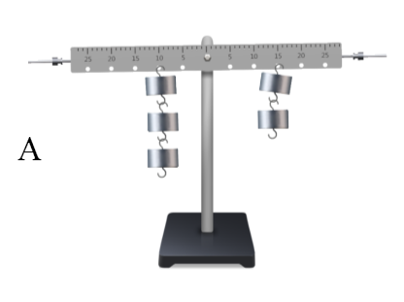
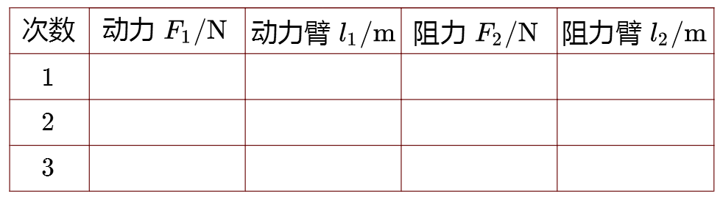
探究
﻿探究杠杆的平衡条件。
﻿ ﻿ 1
﻿﻿ 0.1
﻿﻿ 0.5
﻿﻿ 0.2
﻿ ﻿ 1
﻿﻿ 0.2
﻿ ﻿ 1
﻿﻿ 0.2
﻿﻿ 1.5
﻿ 0.2
﻿ ﻿ 1
﻿﻿ 0.3

Slide 27
﻿杠杆的平衡条件
﻿ ﻿ 1
﻿﻿ 0.1
﻿﻿ 0.5
﻿﻿ 0.2
﻿ ﻿ 1
﻿﻿ 0.2
﻿ ﻿ 1
﻿﻿ 0.2
﻿﻿ 1.5
﻿ 0.2
﻿ ﻿ 1
﻿﻿ 0.3
杠杆平衡时，动力×动力臂＝阻力×阻力臂。
F₁·L₁=F₂·L₂

Slide 28
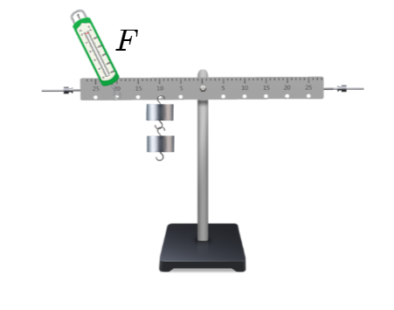
思考
﻿实验中如果弹簧测力计倾斜了，它的示数会变大、变小还是不变？为什么？
﻿倾斜会导致力臂变小，而阻力和阻力臂保持不变，为了保持平衡，力会变大，即弹簧测力计的示数变大。

Slide 29
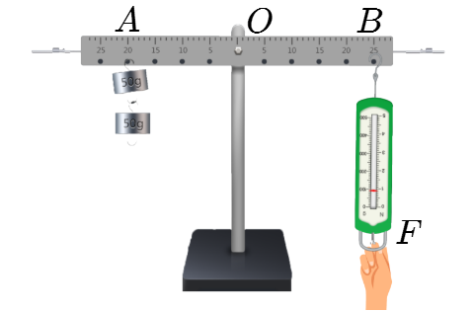
例题
下图为探究杠杆平衡条件实验。实验前，发现杠杆右端高，要使杠杆在水平位置平衡，应将左端螺母向 ____ 调节。如图所示，实验时，在杠杆左边 A 处挂两个相同钩码（每个钩码 50 g），要使杠杆再次在水平位置平衡，右端 B 处弹簧测力计读数为 ____ N。
右
0.8

Slide 30
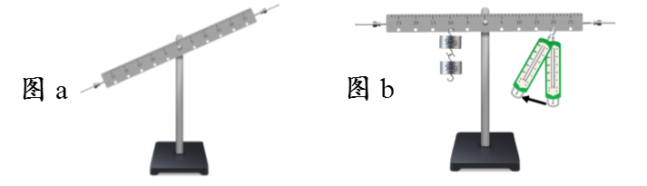
例题
在“探究杠杆的平衡条件”实验中：
不平衡
（1）如图 a 所示的杠杆此时处于 ______ （平衡、不平衡）状态，此时应将杠杆右端的平衡螺母向 ____（选填“左”或“右”）旋，才能使杠杆在水平位置平衡。
（2）如图 b 所示，用弹簧测力计竖直向下拉，杠杆始终保持水平平衡；使杠杆始终在水平位置平衡的好处是 ______________ 。把弹簧测力计由竖直方向逐渐向左转动，则弹簧测力计的示数将 ______ （选填“变大”、“变小”或“不变”）。
右
便于测量力臂
变大

Slide 31
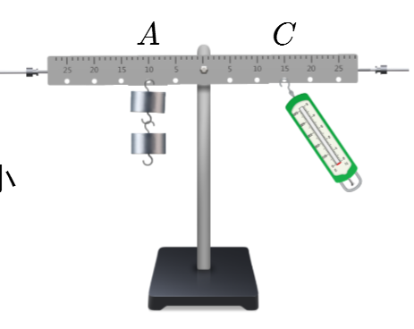
例题
小东在做探究杠杆平衡条件的实验时，先在杠杆两端竖直挂钩码进行实验探究，再用弹簧测力计取代一侧的钩码继续探究，沿如图所示的方向拉弹簧测力计。他这样做的最终目的是（ ）。
A
A. 便于正确认识力臂
B. 便于测量力臂的大小
C. 便于直接读出拉力的大小
D. 便于得出杠杆平衡条件

Slide 32
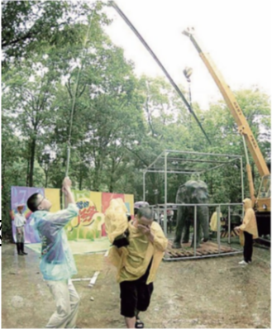
问题
据《杭州日报》报道，2001 年 6 月 22 日，在杭州动物园内，一位物理老师利用杠杆原理，仅用小小的弹簧测力计就测出了一头大象的质量。测量时利用了一根长度为 10 m 的槽钢作为杠杆。测得吊车吊钩的悬点距弹簧测力计一端 9 m，距系铁笼处 6 cm，当槽钢处于平衡状态时弹簧测力计的读数为 200 N。若不计槽钢和铁笼的质量，请估算大象的质量。g 取 10 N/kg。
甲

Slide 33
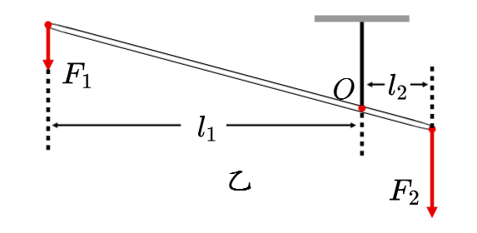
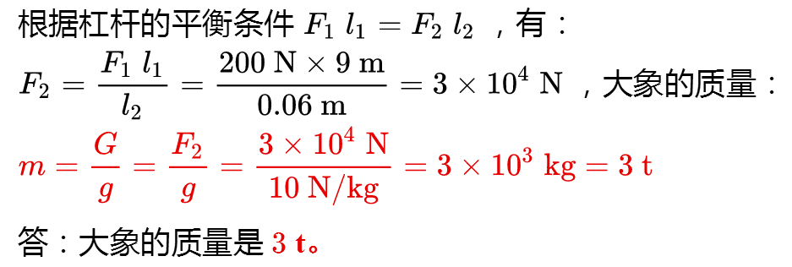
答案
如图乙所示,吊钩固定处点 O为支点。人通过弹簧测力计对杠杆的拉力为动力F₁=2OON，动力臂L₁=9m；若不计槽钢和铁笼的质量，则大象对杠杆的拉力为阻力F₂，数值上等于大象所受的重力 G，阻力臂L₂=6cm=0.06m，g ＝ 10 N/kg。

Slide 34
利用杠杆平衡条件解题的一般步骤
简化题干模型，标明杠杆的五要素；
分析杠杆两侧物体的受力，得到两侧杠杆上力的大小；
列出杠杆的平衡条件，求解未知量。
在步骤 2 中，若是杠杆两侧受力复杂，则应用二力平衡的相关知识，求出杠杆上的力。
注意

Slide 35
思考
请仔细观察，利用撬棒撬石头时，它的动力臂和阻力臂，哪个更长呢？我们在使用时，是省力了？还是费力了呢？
F₁
L₁
L₂
O
F₂

Slide 36
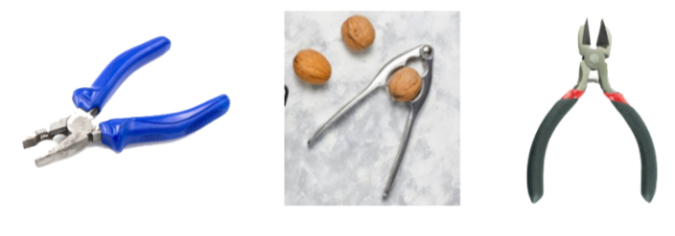
﻿省力杠杆：动力臂大于阻力臂，动力小于阻力。
问题1
﻿在生活中，你发现了哪些工具是省力杠杆？
问题2
我们在使用省力杠杆时，得到了省力的利益，同时我们又付出了怎样的代价呢？

Slide 37
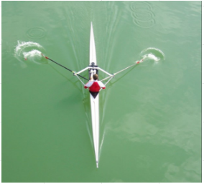
问题3
﻿请注意观察，赛艇的船浆在划水时，它的动力臂和阻力臂，哪个更长呢？我们在使用时，是省力了？还是费力了呢？
问题4
使用费力的杠杆，有什么好处呢？

Slide 38
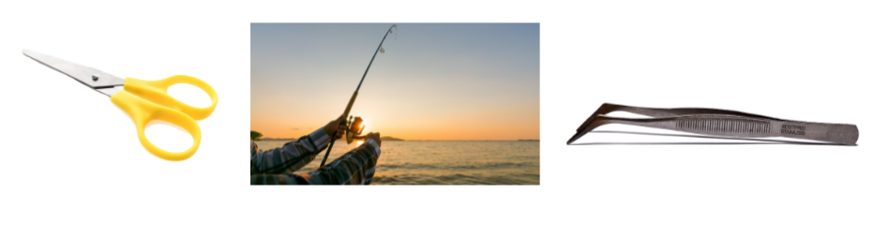
﻿费力杠杆：动力臂小于阻力臂，动力大于阻力。
问题5
﻿在生活中，你发现了哪些工具是费力杠杆？
使用费力杠杆，虽然费了力，但却省了动力作用点移动的距离。

Slide 39
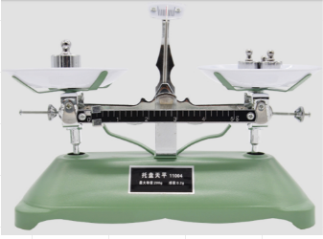
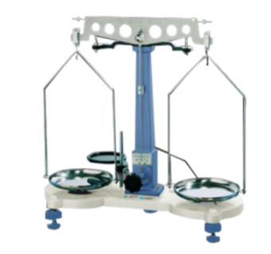
﻿等臂杠杆：动力臂等于阻力臂，动力等于阻力。
物理实验室中，我们使用的天平就是等臂杠杆。
﻿托盘天平
物理天平

Slide 40
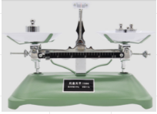
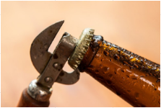
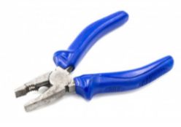
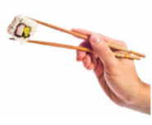
例题
下列杠杆中，属于省距离杠杆的是（ ）。
C
A. 天平
B.开瓶器
C. 筷子
D. 钳子

Slide 41
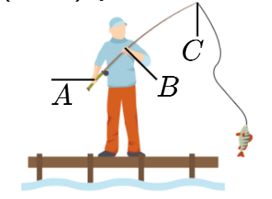
例题
如图所示的钓鱼竿可以看成一个杠杆，关于钓鱼竿，下列说法正确的是（ ）。
C
A. 钓鱼竿是省力杠杆，B 点是支点
B. A 点是支点，使用钓鱼竿可以省功
C. 钓鱼竿是费力杠杆，它的好处是可以省距离
D. 钓鱼竿是省力杠杆，增大两只手之间的距离能更省力

Slide 42
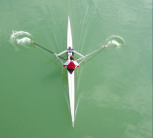
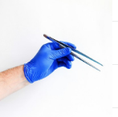
例题
下列工具中，不属于费力杠杆的是（ ）。
B
A. 划赛艇的桨
B. 剪铁丝的钳子
C. 用筷子夹食物
D. 用镊子取药品

Slide 43
例题
以下有关杠杆的应用中，属于费力杠杆的是（ ）。
A
A.用镊子夹取砝码
B. 开啤酒瓶盖的起子
C. 剪铁皮的剪刀
D. 用撬棒撬石头

Slide 44
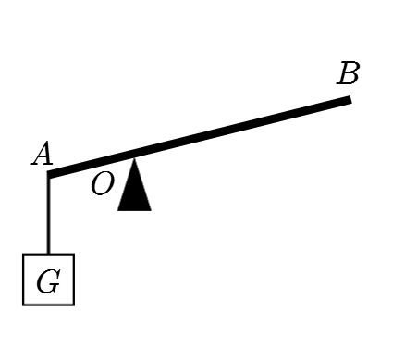
思考
在 B 端施加什么方向的力才能使力最小？
在阻力和阻力臂保持不变的情况下，要想使力最小，对应的力臂要最大。
L₃
F₂
L₂
F₃
L₁
F₁
结论
以支点和力的作用点的连线为力臂最长，对应的力最小。

Slide 45
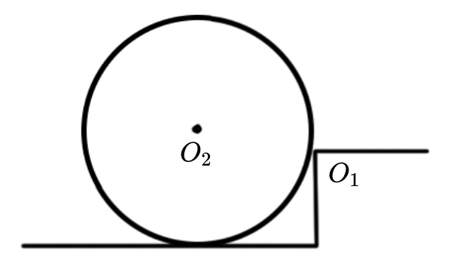
例题
如图所示，工人沿台阶向上滚动圆柱形塑料桶。 O ₁为支点， O ₂为圆桶的横截面的圆心，请在图中画出工人作用在圆桶上的最小动力 F 的示意图。
F
L

Slide 46

例题
如图所示，曲臂杠杆中 OC＝AB＝20 cm，BC＝30 cm，m＝10 kg，O 为支点，画出使轻质杠杆保持图示静止时的最小力 F 的示意图，且 F＝____ N。
40
F
D
F₂

Slide 47

例题
如图所示，要使杠杆平衡，在 A 点作用的力分别为 ﻿﻿﻿﻿﻿﻿﻿﻿F ₁、F₂、F₃，则（ ）。
B
A. 沿竖直方向的力 ﻿﻿﻿﻿﻿﻿﻿﻿F ₁最小
B. 沿垂直杠杆 OA 方向的力F₂最小
C. 沿水平方向的力F₃最小
D. 无论什么方向，用的力一样大

Slide 48

人体中的杠杆
人的头颅：点一下头或抬一下头是靠杠杆的作用，杠杆的支点在脊柱顶端，支点前后各有肌肉，头颅的重力是阻力。支点前后的肌肉所用的力是动力。支点前后的肌肉配合起来，有的收缩，有的拉长，形成低头、仰头动作。

Slide 49

人体中的杠杆
人的手臂：人的手臂绕肘关节转动，可以看成是由肌肉和手臂骨骼组成的杠杆在转动。肘关节是支点，肱二头肌肉所用的力是动力，手拿的重物的重力是阻力，举起一个重物，肌肉要花费约 6 倍以上的力气。虽然费力，但是可以省距离（少移动距离），提高工作效率。

Slide 50

人体中的杠杆
走路时的脚：我们走路抬起脚时，脚就是一个杠杆。脚掌跟是支点，人体的重力就是阻力，腿肚肌肉产生的拉力就是动力。杠杆模型如图所示。这种杠杆可以克服较大的体重。

Slide 51


Slide 52


Slide 53


Slide 54


Slide 55

练习
如图所示，杠杆处于平衡状态，下列操作中能让杠杆继续保持平衡的是（ ）。
A
A. 将左边的钩码去掉两个并保持位置不变，同时将右边钩码向左移两格
B. 在左右两边钩码的下方各加一个钩码，位置保持不变
C. 将左右两边的钩码各去掉一个，位置保持不变
D. 将左右两边的钩码均向外移动一格

Slide 56




练习
下列所示的生活工具中属于费力杠杆的是（ ）。
B
A. 开瓶器
B.筷子
C. 羊角锤
D. 托盘天平

Slide 57




例题
生活中经常会使用到杠杆，下列杠杆的使用能够省距离的是（ ）。
B
A. 开瓶器
B. 钓鱼杆
C. 铡刀
D. 自行车阐

Slide 58

例题
作出图中拉力 F 的力臂 L。
L
L
L

Slide 59

例题
如图所示，O 为杠杆支点，请在图中 B 点画出使杠杆在图示位置平衡的最小动力 F，及其力臂 L。
F₁
L₁
F
L
L₂
F₂

Slide 60

练习
如图所示，杠杆始终处于水平平衡状态，轻质弹簧测力计作用在 A 点，使其从① → ②（竖直向下）→ ③。此过程中，有关弹簧测力计的示数叙述正确的是（ ）。
D
A﻿. ①位置处示数最小 B. ②位置处最大
C. ③位置处示数最小 D. 先变小后变大

Slide 61

练习
如图所示，在一个轻质杠杆的中点挂一重物，在杆的另一端施加一个动力 F，使杠杆保持静止，然后向右缓慢转动 F 至水平方向，这一过程中 F 变化情况是（ ）。
D
A. 一直增大 B. 一直减小
C. 先变大后变小 D. 先变小后变大

Slide 62

练习
如图是人用手托住物体时手臂的示意图，当人手托 5 kg 的物体保持平衡时，肱二头肌收缩所施加力的大小为（ ）。
B
A. 大于 5 kg B. 大于 50 N
C. 小于 50 N D. 等于 50 N

Slide 63

练习
如图所示，一刻度均匀的轻质杠杆在 A 处挂重 12 N 的物体，若要使杠杆在水平位置平衡，则在杠杆 B 处施加的竖直向下的拉力为（ ）。
C
A. 4 N B. 5 N C. 6 N D. 8 N

Slide 64

练习
爱米将长为 0.6 m、质量可忽略不计的木棒搁在肩上，棒 A 端挂一个 40 N 的物体，肩上支点 O 离 A 为 0.2 m，她用手压 B 端使木棒保持水平平衡，如图，爱米的重为 500 N，则此时（ ）。
A
A. 木棒属于省力杠杆
B. 手压木棒的压力大小为 80 N
C. 肩对木棒的支持力大小为 40 N
D. 人对地面的压力大小为 500 N

